Slide 1
Автор: Смирнова А.Г.
учитель начальных классов

Slide 2
Правила работы в группах
В группе должен быть ответственный
Работать должен каждый на общий результат
Один говорит, другие слушают
Своё несогласие высказывай вежливо и аргументированно
Если не понял, переспроси

Slide 3
"Ах ты, гадкий, ах ты, грязный, Неумытый поросёнок! Ты чернее трубочиста, Полюбуйся на себя: У тебя на шее вакса, У тебя под носом клякса, У тебя такие руки, Что сбежали даже брюки, Даже брюки, даже брюки Убежали от тебя..."

Slide 4
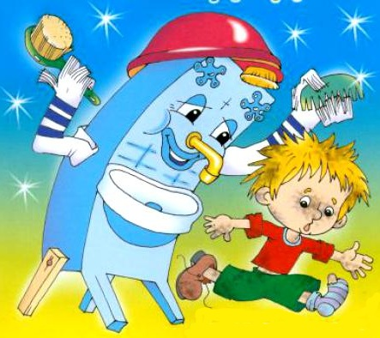
Мойдодыр

Slide 5
"Кому велено чирикать - Не мурлыкайте! Кому велено мурлыкать - Не чирикайте! Не бывать вороне коровою, Не летать лягушатам под облаком!"
Путаница

Slide 6
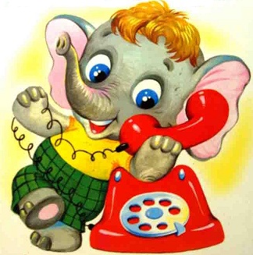
А потом позвонил Крокодил И со слезами просил: - Мой милый, хороший, Пришли мне калоши, И мне, и жене, и Тотоше.
Телефон

Slide 7
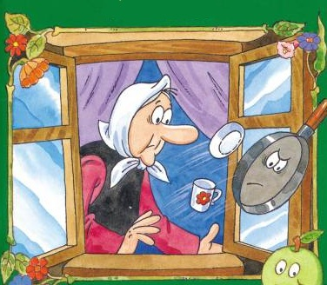
"Эй вы, глупые тарелки, Что вы скачете, как белки? Вам ли бегать за воротами С воробьями желторотыми? Вы в канаву упадёте, Вы утонете в болоте. Не ходите, погодите, Воротитеся домой!"
Федорино горе

Slide 8
Корней Иванович Чуковский
(1882-1969)

Slide 9
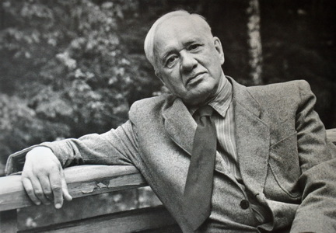

Slide 10
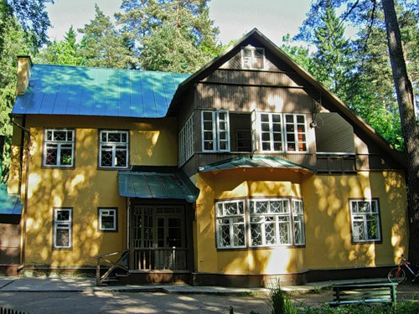
Дом-музей Корнея Чуковского в Переделкино

Slide 11
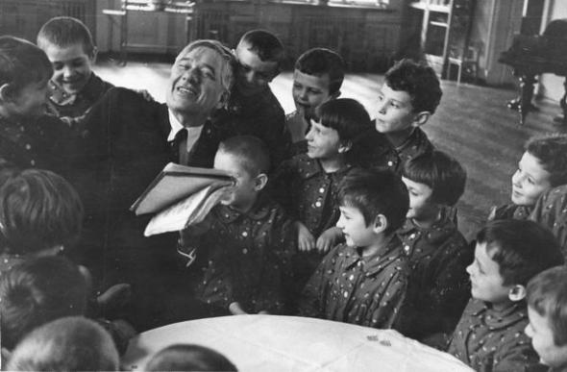
Там он проводил встречи с детьми, устраивал для них праздники.

Slide 12
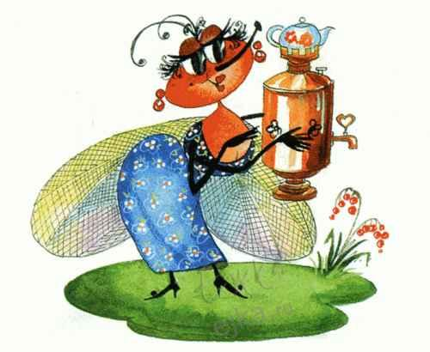
Приходили к Мухе блошки, Приносили ей сапожки, А сапожки не простые - В них застежки золотые.
Муха-цокотуха

Slide 13
Но жуки-червяки испугалися, По углам, по щелям разбежалися: Тараканы под диваны, А козявочки под лавочки А букашки под кровать - Не желают воевать! И никто даже с места не сдвинется: Пропадай- погибай, Именинница!

Slide 14
Тараканы, букашки, блошки, пчела, бабочка, жуки, червяки, козявочки, кузнечик, светляки, сороконожки, клоп, мотыльки, муравей, муравьиха.

Slide 15
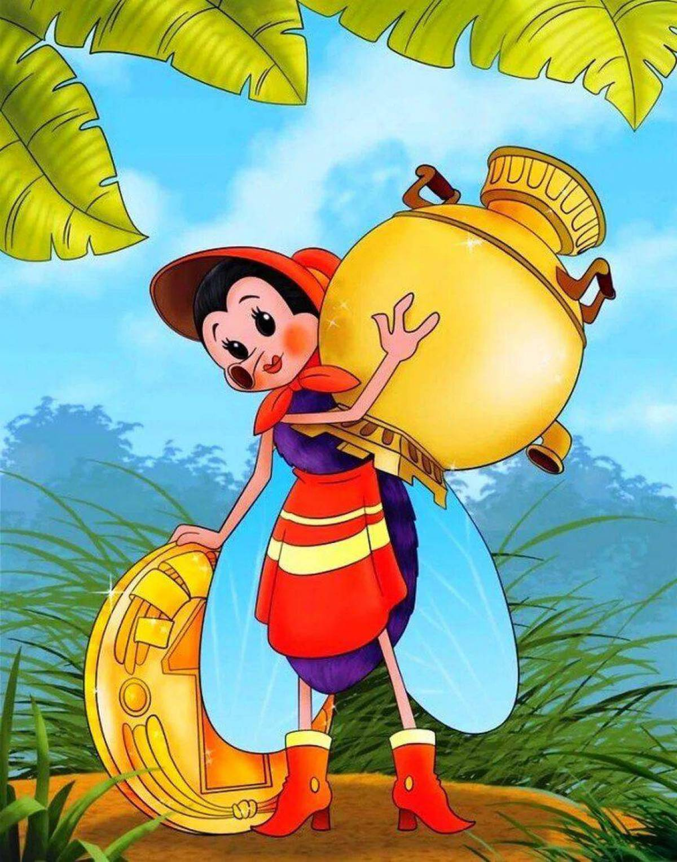
Деньги
- особый товар, который можно обменять на любые другие товары и услуги.
Клик!
Всё, что в жизни продаётся,
Одинаково зовётся:
И крупа, и самовар
Называется. Товар
Клик!
На товаре быть должна
Обязательно. Цена
Клик!

Slide 16
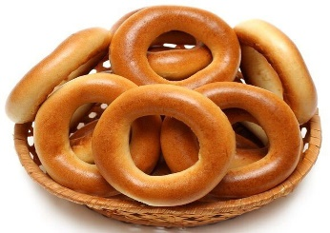
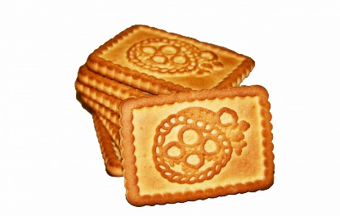
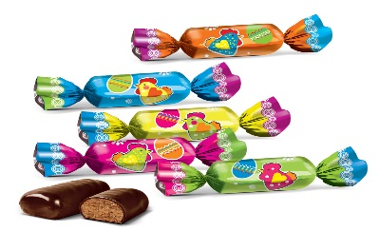
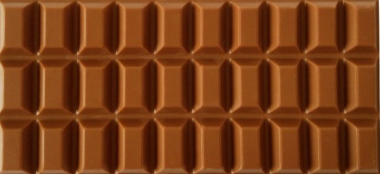
Муха, Муха-Цокотуха, Позолоченное брюхо!
Муха по полю пошла,
Муха денежку нашла.
Пошла Муха на базар
И купила самовар…
Муха-Цокотуха нашла денежку достоинством 10 рублей. Самовар она купила за 3 рубля. На остальные деньги решила купить угощение для гостей. Помоги Мухе выбрать угощения.
Шоколад
1 рубль
Баранки
1 рубль
Печенье
2 рубля
Конфеты (1кг)
3 рубля
Определи стоимость покупки Мухи-Цокотухи.
Мёд
4 рубля

Slide 17
Вернувшись домой, Муха-Цокотуха вспомнила, что у неё есть копилка с небольшими сбережениями. Решила тогда именинница пригласить на день рождения музыкантов.
Объясни, что такое сбережения.
Сбережения – это часть денежных доходов населения, которую люди откладывают для будущих покупок.
Муха-Цокотуха подумала:
- Не зря моя бабушка Мудрая Муха очень часто вспоминала пословицу: «Копейка рубль бережёт».
Объясни, как ты понимаешь смысл этой пословицы.
Эта пословица используется как совет быть экономным, не тратить деньги попусту.

Slide 18
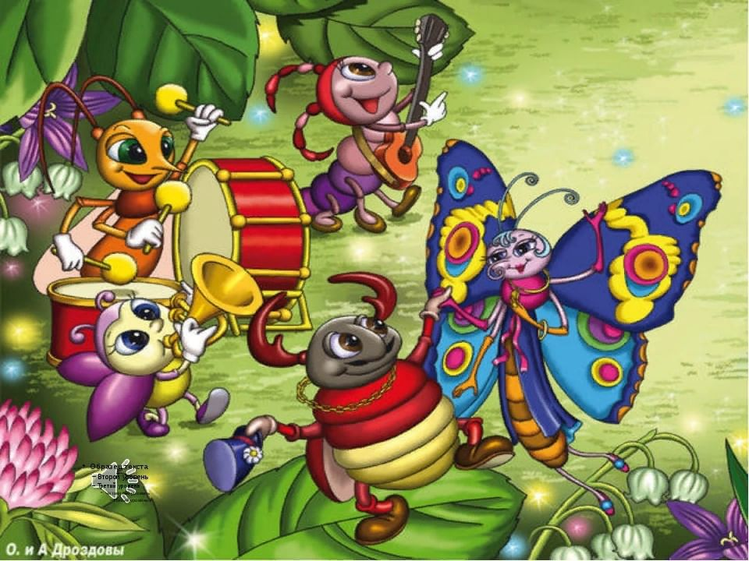
Отправилась Муха-Цокотуха к музыкантам:
- Дорогие музыканты! Не окажите ли вы мне услугу – не повеселите ли гостей на моём празднике? А я заплачу каждому из вас по 2 рубля.
Вспомни!
Что такое услуга?
Услуга – действие, приносящее пользу или помощь другому.
- Конечно, дорогая подружка, мы с удовольствием повеселим твоих гостей, - согласились пять музыкантов. – Только пусть наше выступление будет тебе подарком.
2 + 2 + 2 + 2 + 2 =
Клик на рамочку!
10 рублей

Slide 19
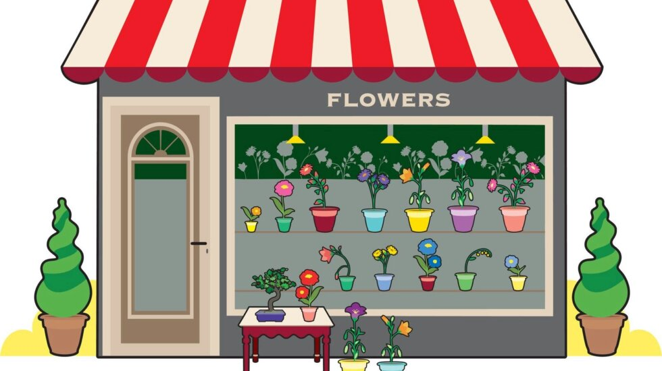
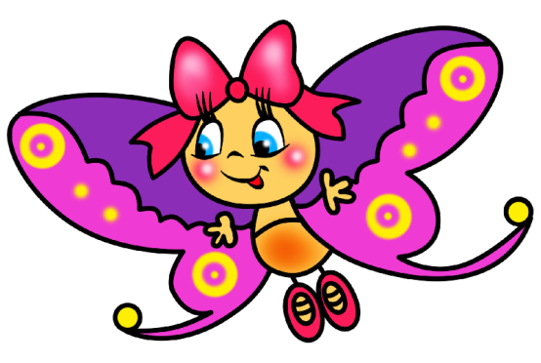
А тем временем друзья Мухи-Цокотухи выбирали для неё подарки. Бабочка-красавица решила купить букет цветов. Она отправилась в цветочный магазин. Там было очень много разных цветов.
Внимательно рассмотри таблицу. В ней указана цена цветов.
ЦВЕТЫ
2 рубля
3 рубля
1 рубль
2 рубля
Сколько всего рублей заплатила Бабочка за подарочный букет?
3+3+3=
9 рублей

Slide 20
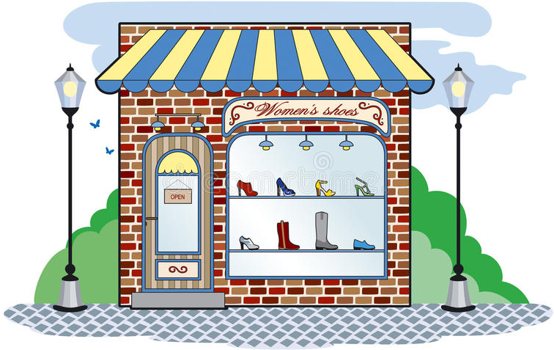
Блошки отправились за сапожками для Мухи-Цокотухи. Они долго спорили о том, сколько рублей будет стоить их подарок.
Помоги блошкам. Выбери правильный вариант стоимости подарка.
ОБУВЬ
1 пара – 5 рублей
Клик!
15 рублей
10 рублей
5 рублей

Slide 21
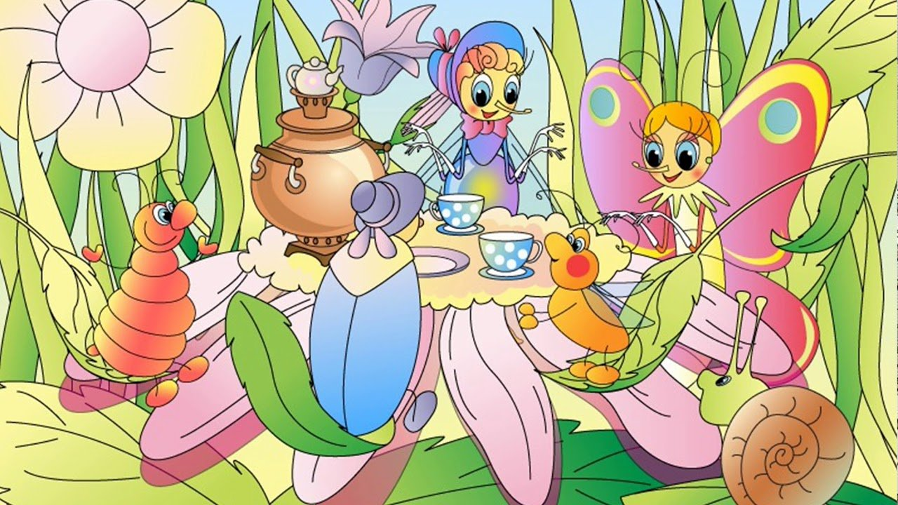
КТО ПРИХОДИЛ К МУХЕ В ГОСТИ?
Тараканы, букашки, блошки, пчела, бабочка, жуки, червяки, козявочки, кузнечик, светлячки, сороконожки, клоп, мотыльки, муравей, муравьиха.

Slide 23
КАКИМ ОДНИМ СЛОВОМ МОЖНО ИХ НАЗВАТЬ?
НАСЕКОМЫЕ

Slide 24
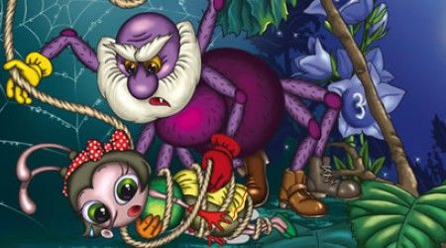
КТО ХОТЕЛ ПОГУБИТЬ МУХУ ЦОКОТУХУ?

Slide 25
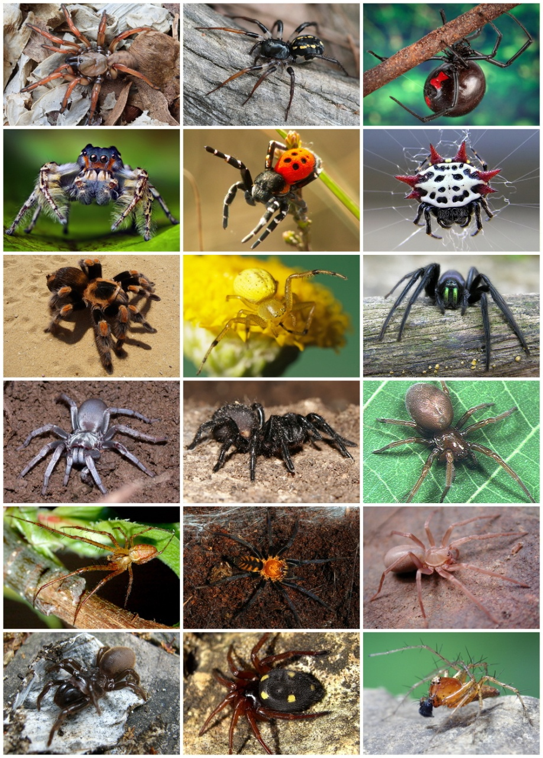
Пауки- класс паукообразных

Slide 26
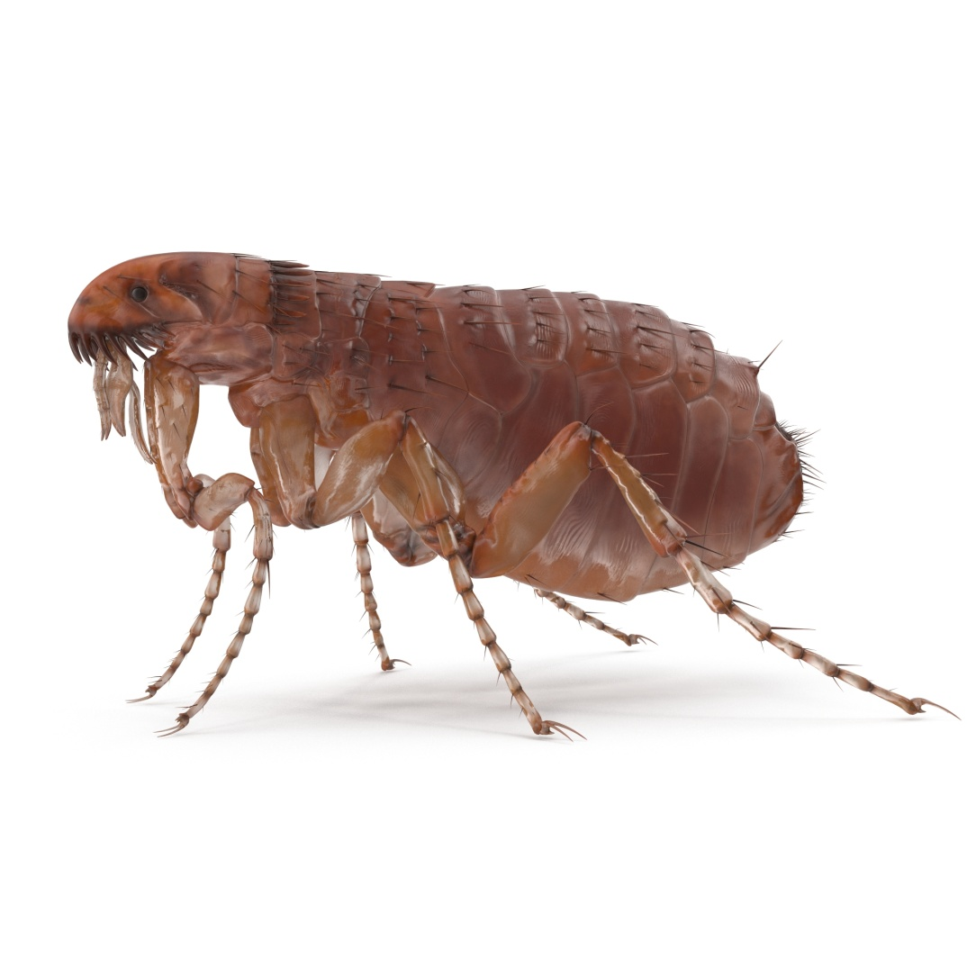
Кто выше себя скачет?

Slide 27
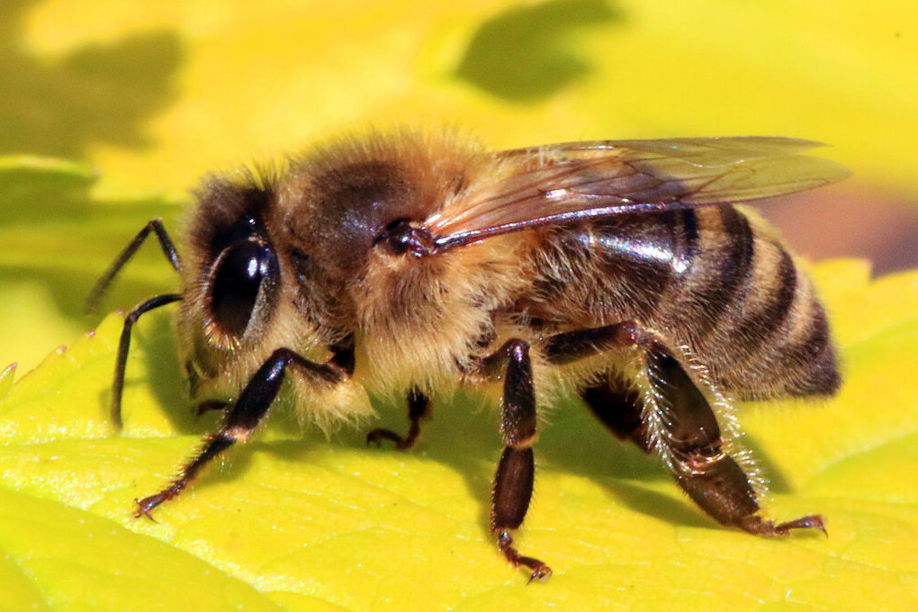
Над цветами кто летает, Сок цветочный собирает, В домик свой его несет, Из него готовит мед?

Slide 28
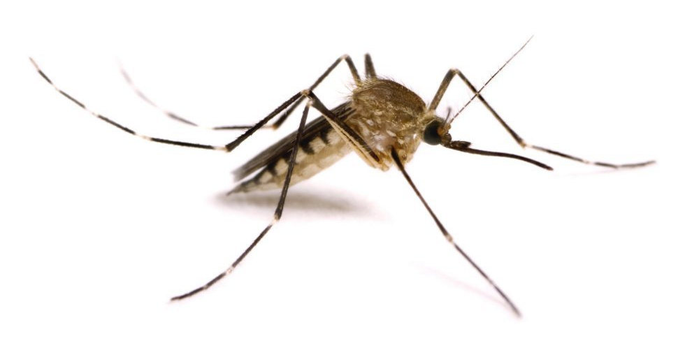
Летит, пищит, Ножки длинные тащит, Случай не упустит: Сядет и укусит.

Slide 29
МОЛОДЦЫ!

